Slide 1


Slide 2


¡Bienvenidos!
Creada el 28 de julio de 2008 como empresa pública descentralizada.
Gestora del Plan Departamental de Agua (PDA).
Capital 100% oficial: Gobernación del Tolima, varios municipios y la Fábrica de
Licores del Tolima.
Responde a lineamientos del Ministerio de Ambiente.

Slide 3
¡Misión , Visión y Valores!
Misión
Articular las Políticas Públicas del sector de agua potable y saneamiento básico, en los componentes económicos, sociales y ambientales, para mejorar el aseguramiento e indicadores efectivos de la prestación del servicio en los municipios del Tolima, a través de la asesoría y asistencia técnica, la gestión, ejecución de proyectos y programas para la transformación empresarial y el fortalecimiento institucional de los territorios, con un equipo humano idóneo y comprometido en la optimización de recursos y en la mejora de la calidad de vida de la población​
Respeto
Equidad
Lealtad
Transparencia
Responsabilidad
Valores
Visión
Servicio
Ser reconocidos en el 2028 a nivel regional y nacional como una entidad líder, por su capacidad de innovación y respuesta en la implementación de modelos de gestión, orientados al fortalecimiento de los servicios públicos de agua potable y saneamiento básicos, para el desarrollo de los corredores agroindustriales, turísticos y tecnológicos que garanticen la prestación eficiente y bienestar integral de la comunidad tolimense, con sostenibilidad ambiental.
Eficiencia
Compromiso

Slide 4
¡Servicio al ciudadano!
La EDAT se rige por los principios del Código de Integridad del Estado Colombiano, promoviendo una cultura institucional basada en la honestidad, el respeto por lo público y la compromiso. Estos principios orientan el comportamiento de todos los servidores públicos y se reflejan en cada una de las acciones y decisiones de la entidad.
Atención al ciudadano:
Digna
Equitativa
Eficiente
Responsable
Transparente
Comprometidos con el bienestar de la comunidad tolimense.

Slide 5
¡Política Integral y
Participación ciudadana!
EDAT cuenta con un Sistema Integrado de Gestión basado en tres pilares fundamentales:
Protección ambiental
Salud y seguridad en el trabajo
Calidad en la prestación
del servicio
En línea con nuestro
compromiso con la transparencia, la legalidad y el buen gobierno, fomentamos la participación ciudadana como un mecanismo esencial para fortalecer la
confianza pública y mejorar
la toma de decisiones.
Canales efectivos para la atención
Peticiones
Quejas
Reclamos Sugerencias Denuncias
Estrategias de acceso a la información pública, permitiendo un control social activo y una comunicación directa
con la ciudadanía.
Orientado no solo a la eficiencia técnica, sino también al respeto por los derechos ciudadanos y el entorno.

Slide 6
¡Organizacional y Procesos!
Gerencia General
Gerencia General
Gerencia General
Gestión de proyectos PDA
Dirección Técnica
Dirección Técnica
Asistencia técnica
Dirección Técnica
Dependencias
Dirección Financiera
Dirección Financiera
Ejecución de obras
Dirección Financiera
Procesos Clave
Secretaria General y Jurídica
Jurídica
Gestión ambiental
Jurídica
Control
Control Interno
Control Interno
Control Interno

Slide 7
¡ Objetivo Principal EDAT!
EDAT S.A. E.S.P.
Tiene como misión principal
Su labor se centra en incrementar la cobertura, calidad y eficiencia de los servicios de acueducto, alcantarillado y aseo, priorizando las zonas rurales y las comunidades en situación de vulnerabilidad, donde históricamente han existido mayores dificultades de acceso.
Articular las políticas públicas nacionales en materia de:
Agua potable,
Saneamiento básico,
Desarrollo territorial y
Gestión ambiental
El objetivo de la EDAT también incluye la modernización de los sistemas prestadores de servicios, la optimización de recursos financieros y técnicos y la creación de economías de escala que permitan una inversión más equitativa y eficaz a nivel regional.
Con el fin de garantizar el acceso efectivo y sostenible a estos servicios esenciales en todo el departamento del Tolima.

Slide 8
¡Funciones Frente a
los Municipios!
Asesoría técnica y estructuración de proyectos.
Supervisión y ejecución de obras de infraestructura.
Administración de recursos para
proyectos PDA.
Fortalecimiento institucional y ambiental.

Slide 9
¡Servicios!
La EDAT S.A. E.S.P. desempeña un papel clave en el fortalecimiento institucional y operativo de los municipios del Tolima, a través de una oferta de servicios estratégicos que contribuyen al desarrollo regional y al cumplimiento del Plan Departamental de Agua (PDA).
Entre sus principales servicios se destacan:
Valores
Estos servicios consolidan a la
EDAT como un aliado técnico, financiero e institucional de los municipios del Tolima, promoviendo una gestión
eficiente, transparente y
centrada en el bienestar
colectivo.
Acompañamiento técnico y financiero
Elaboración de estudios, diseños y planes maestros
Capacitación y fortalecimiento institucional
Gestión ambiental, social y de riesgos

Slide 10
¡Relaciones institucionales!
EDAT S.A. E.S.P. fortalece su gestión a través de una articulación estratégica con diferentes actores institucionales y territoriales, que permiten optimizar recursos, asegurar el cumplimiento normativo y ampliar el impacto de sus proyectos en el departamento del Tolima.
Gracias a estas relaciones interinstitucionales, la
EDAT se consolida como un
actor articulador clave en el desarrollo regional y en la transformación de los sistemas
de agua y saneamiento
del Tolima.
Gobernación
del Tolima y municipios
Ministerio de Vivienda, Ciudad y Territorio
Gobernación
del Tolima y municipios
Ministerio de Vivienda, Ciudad y Territorio
Empresas de servicios públicos, contratistas y comunidad
Empresas de servicios públicos, contratistas y comunidad
Participación en esquemas regionales
Participación en esquemas regionales

Slide 11
¡Naturaleza Jurídica!
Personería jurídica y patrimonio propio:
Cuenta con autonomía administrativa, financiera y contractual, lo que le permite actuar en nombre propio, celebrar contratos y administrar recursos públicos o mixtos para el cumplimiento de su misión institucional.
La Empresa Departamental – EDAT S.A. E.S.P., es una
entidad pública descentralizada
del orden departamental, creada
con el propósito de garantizar la prestación eficiente, continua y sostenible de los servicios públicos domiciliarios de agua potable y saneamiento básico en el
departamento del Tolima.
Sujeta a control y vigilancia estatal:
Está bajo la supervisión de entidades como la Superintendencia de Servicios Públicos Domiciliarios, la Contraloría General de la República y la Procuraduría, entre otros órganos de control, lo cual garantiza la transparencia en la gestión de los recursos y el cumplimiento de sus funciones.
Comprometida con el interés público:
Como empresa estatal, su accionar está enfocado en contribuir al desarrollo territorial, al bienestar social y a la equidad en el acceso a servicios básicos esenciales, especialmente en zonas rurales y poblaciones vulnerables del departamento.
Régimen jurídico mixto:
Aunque se rige por normas del derecho público por su carácter estatal, también puede aplicar principios del derecho privado en el marco de la Ley 142 de 1994 (Ley de Servicios Públicos Domiciliarios), lo que otorga mayor flexibilidad operativa.

Slide 12
¡Normas de Control y
Transparencia!
EDAT S.A. E.S.P. se rige por un marco normativo que garantiza la transparencia, la rendición de cuentas y el adecuado uso de los recursos públicos. Estas normas fortalecen la confianza ciudadana y aseguran que la gestión institucional se desarrolle con criterios de legalidad, eficiencia y responsabilidad.
Ley 1712 de 2014 – Ley de Transparencia y del Derecho de Acceso a la Información Pública:
Entidad garantiza el acceso oportuno y claro a la información relacionada con su gestión administrativa, financiera y contractual, asegurando el cumplimiento del principio de gobierno abierto.
Mecanismos de control ciudadano y social:
Se promueve la participación activa de la ciudadanía mediante veedurías, audiencias públicas, y canales de atención a PQRS, reforzando el compromiso institucional con la integridad y el control social.
Normativa de contratación pública:
La entidad aplica los principios y procedimientos establecidos en la Ley 80 de 1993 y el Estatuto General de Contratación de la Administración Pública, lo cual asegura procesos contractuales transparentes, objetivos y con enfoque de mérito.
Control fiscal y disciplinario:
EDAT está sujeta a la vigilancia de organismos de control como la Contraloría General de la República, la Contraloría Departamental del Tolima y la Procuraduría General de la Nación, quienes verifican la correcta ejecución de los recursos y el cumplimiento de la ley.

Slide 13
¡Normas de Control y
Transparencia!
El Manual de Funciones y Competencias Laborales, adoptado mediante el Acuerdo 021 de 2015, es una herramienta estratégica que permite estructurar y organizar la planta de personal de la EDAT S.A. E.S.P. de forma eficiente y coherente con sus objetivos institucionales.
Base normativa y técnica:
Establece las funciones, responsabilidades y el perfil de competencias requerido para cada uno de los cargos existentes en la entidad, conforme a la normativa vigente del sector público.
Criterios de ingreso, permanencia y evaluación:
Sirve como referencia para los procesos de selección, inducción, evaluación del desempeño y desarrollo del talento humano.
Optimización del recurso humano:
Contribuye a la alineación del personal con las metas institucionales, garantizando que cada funcionario cuente con el conocimiento y las capacidades necesarias para el cumplimiento de sus funciones.
Eficiencia y transparencia en la gestión:
Facilita la rendición de cuentas internas y externas, y promueve una administración basada en el mérito, la claridad de roles y la mejora continua.

Slide 14
¿Qué es el MIPG?
El MIPG
Modelo Integrado de Planeación y Gestión
Es el marco de referencia adoptado por el Estado colombiano para fortalecer la gestión institucional, garantizar resultados efectivos y promover una administración pública centrada en el ciudadano.
Articulación con otros sistemas
Orientación al servicio del ciudadano
Mejora continua y enfoque en resultados
Herramienta de gestión estatal integral

Slide 15
Dimensiones del MIPG
Talento humano: Bienestar, formación y desempeño.
Talento humano: Bienestar, formación y desempeño.
Conocimiento e innovación: Mejora continua y sistematización.
Conocimiento e innovación: Mejora continua y sistematización.
Evaluación de resultados: Seguimiento y mejora.
Evaluación de resultados: Seguimiento y mejora.
Planeación estratégica: Alineación con políticas públicas.
Planeación estratégica: Alineación con políticas públicas.
Dimensiones de la 1-3
Dimensiones de la 4-5
Dimensiones de la 6-7
Información y comunicación: Datos claros, veraces y accesibles.
Información y comunicación: Datos claros, veraces y accesibles.
Control interno: Riesgos, auditoría y cumplimiento legal.
Control interno: Riesgos, auditoría y cumplimiento legal.
Gestión con valores: Transparencia y resultados.
Gestión con valores: Transparencia y resultados.

Slide 16
¡Aplicación del MIPG en la EDAT!
En la (EDAT) ha adoptado el
Modelo Integrado de Planeación y
Gestión (MIPG) como una
herramienta estratégica para
fortalecer su estructura
administrativa y operativa,
asegurando una gestión pública
más efectiva, transparente y
orientada al ciudadano.
Implementación transversal:
El MIPG se aplica en todos los niveles de gestión de la EDAT, desde la alta dirección hasta las áreas operativas, asegurando coherencia institucional y alineación con los objetivos estratégicos del Estado.
Mejora del desempeño institucional:
A través del seguimiento a indicadores, autoevaluaciones periódicas y planes de mejora continua, la EDAT fortalece su capacidad de respuesta, eficiencia en la prestación de servicios y cumplimiento de metas.
Articulación con la comunidad:
El modelo promueve la participación ciudadana, el control social y la rendición de cuentas, generando confianza entre la institución y la población beneficiaria, especialmente en zonas rurales y de mayor vulnerabilidad.
Compromiso con la transparencia:
Se refuerzan las prácticas de buen gobierno, ética pública y acceso a la información, en línea con los principios del Código de Integridad y la Ley de Transparencia.

Slide 17
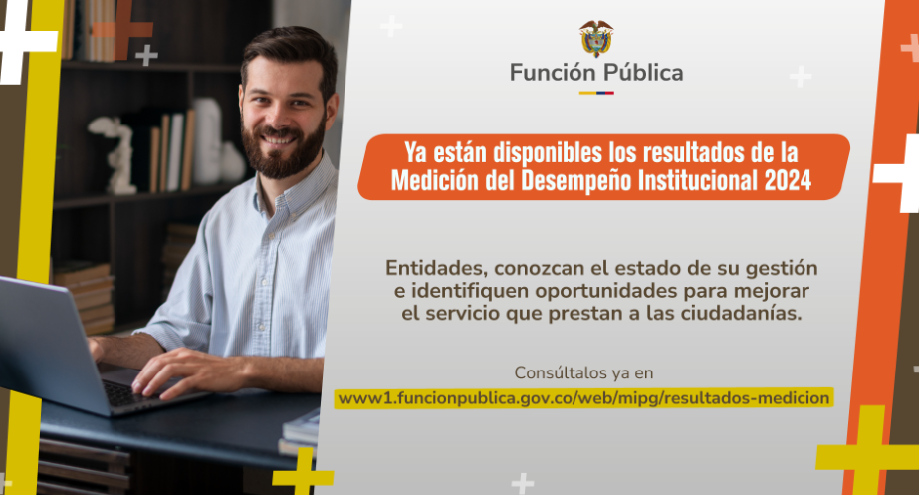
RESULTADOS 2024 MIPG

Slide 18
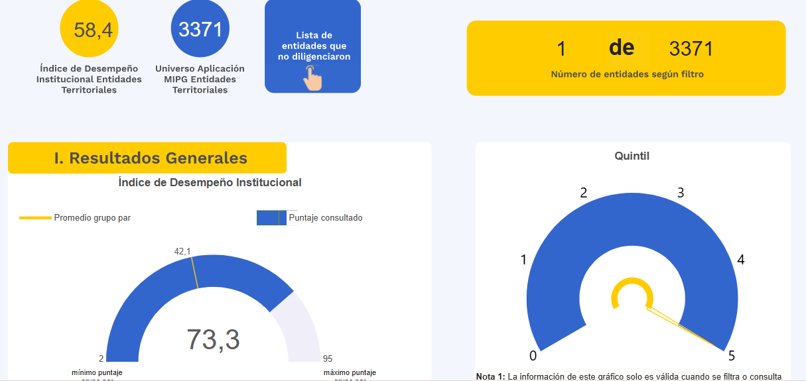
RESULTADOS 2024 MIPG

Slide 19
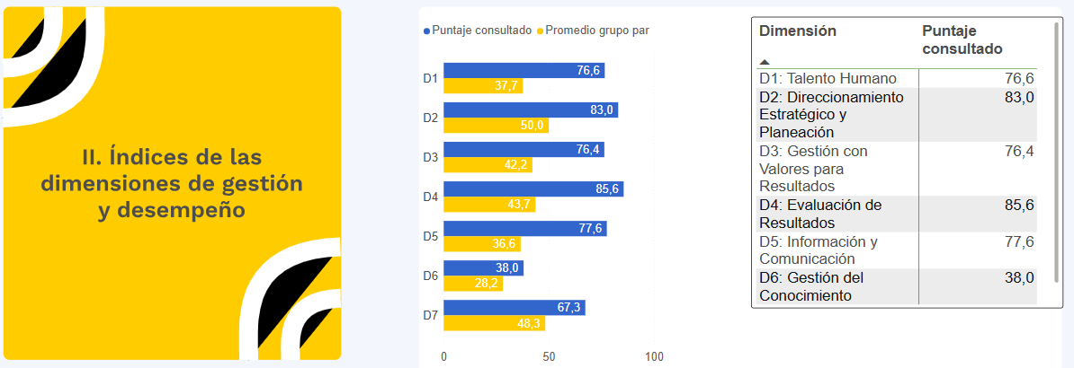
RESULTADOS 2024 MIPG

Slide 20
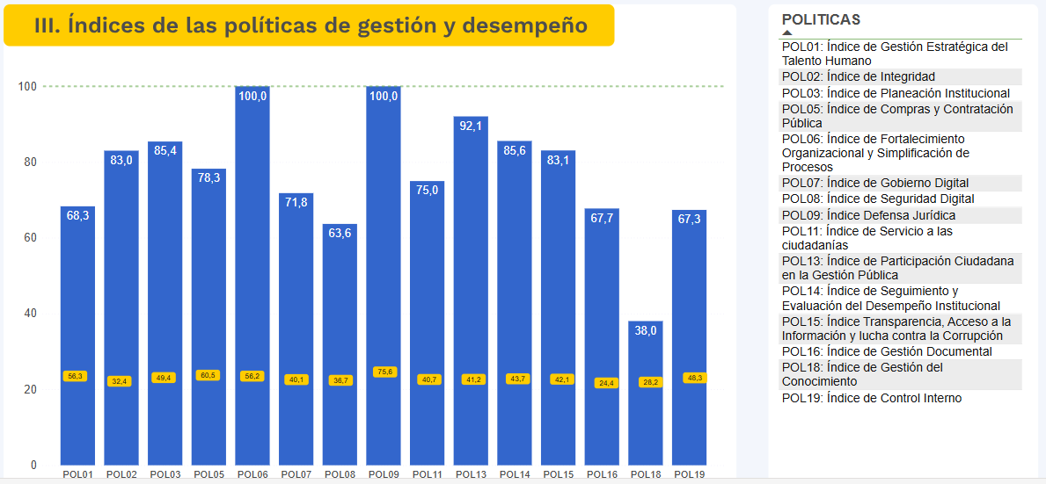
RESULTADOS 2024 MIPG

Slide 21
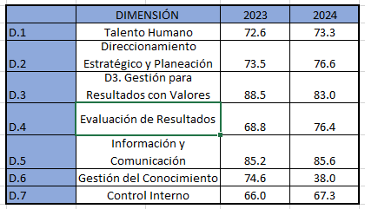
RESULTADOS 2024 MIPG

Slide 22
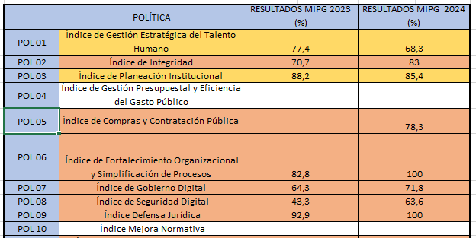
RESULTADOS 2024 MIPG

Slide 23
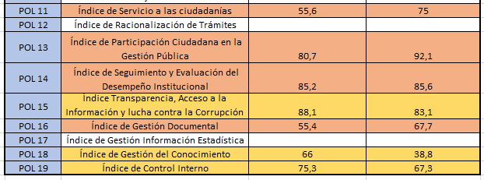
RESULTADOS 2024 MIPG

Slide 24






Programa de Transparencia y Ética Pública
Es una estrategia del Estado colombiano para promover una cultura institucional basada en la ética, la integridad y la lucha contra la corrupción, la cual busca fortalecer la confianza ciudadana en las entidades públicas y se enmarca en el Modelo Integrado de Planeación y Gestión (MIPG).
Garantizar el acceso oportuno y claro a la información publico
Asegurar una rendición de cuentas transparente a la comunidad
Controlar los riesgos de corrupción y prevenir el lavado de activos
Reducir tiempo y requisitos en los tramites administrativos
Fomentar la participación activa y efectiva de la ciudadanía
Promover los principios éticos y valores que rigen a la EDAT

Slide 25
Programa de Transparencia y Ética Pública
Fundamentos legales
Ley 1474 de 2011 (Estatuto Anticorrupción):Crea el marco para prevenir, investigar y sancionar actos de corrupción en la administración pública.
Decreto 612 de 2018: Establece lineamientos para implementar el Programa de Transparencia y Ética Pública en todas las entidades del Estado, en el marco del MIPG.
Ley 1712 de 2014: Garantiza el derecho de acceso a la información pública.
Ley 1908 de 2018:Refuerza mecanismos de prevención frente a organizaciones criminales y actos de corrupción.
Circular Externa 100-06 de 2019 (DAFP):Brinda orientaciones para el diseño e implementación del programa en las entidades públicas.
Notes:
daft: Departamento Administrativo de la Función Pública

Slide 26
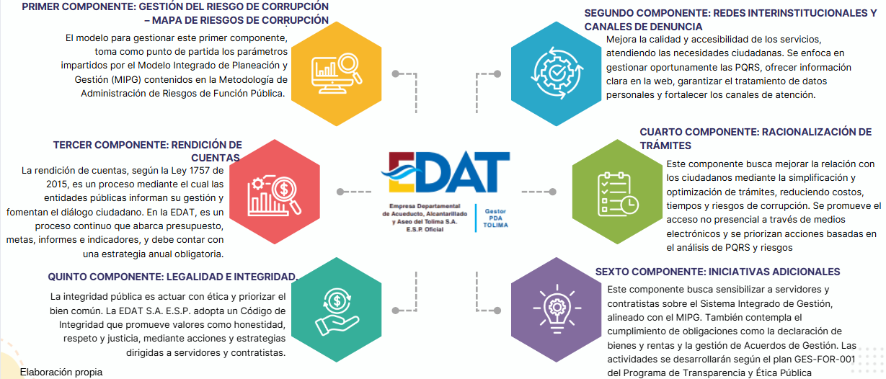
Programa de Transparencia y Ética Pública

Slide 27
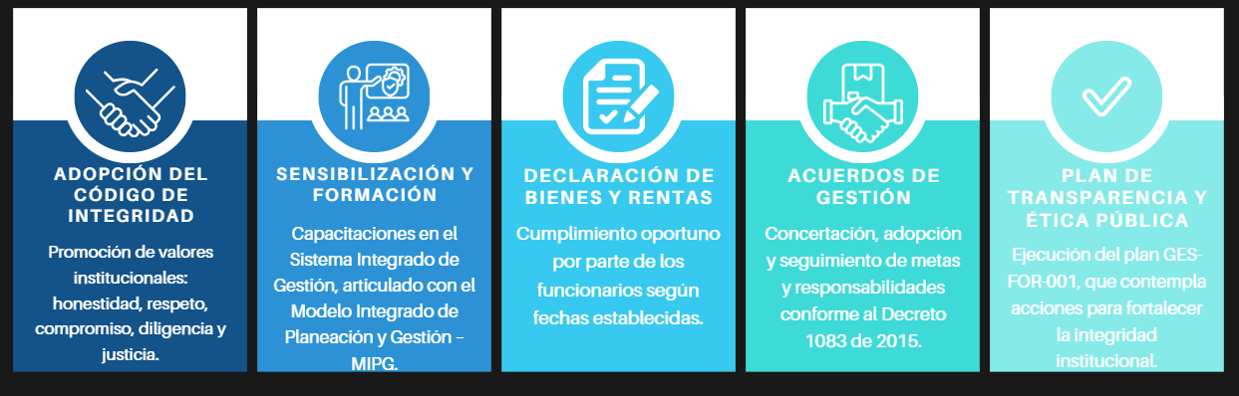
Programa de Transparencia y Ética Pública
Mecanismos de Prevención de la Corrupción

Slide 28
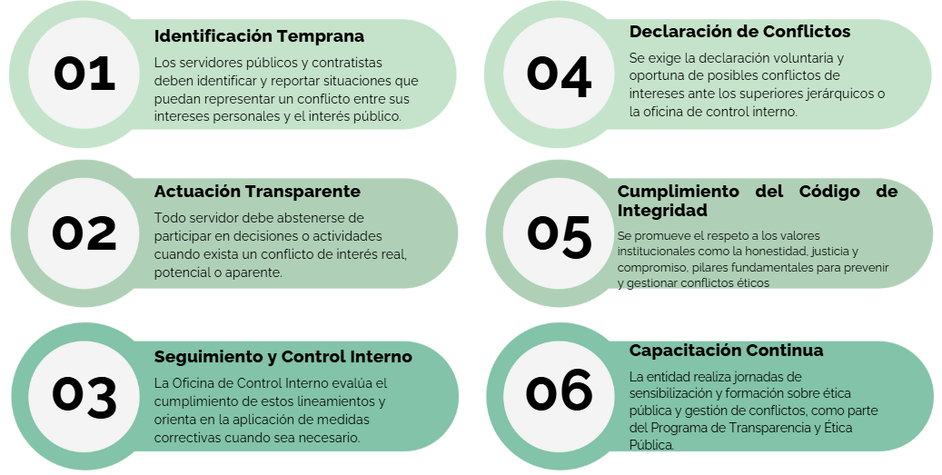
Programa de Transparencia y Ética Pública
Lineamientos para el Tratamiento de Conflictos de Intereses

Slide 29
Programa de Transparencia y Ética Pública
Canales de Denuncia y Rendición de Cuentas en la EDAT S.A. E.S.P.
Línea telefónica: Disposición de un número de contacto para recibir denuncias de actos de corrupción o malas prácticas. (608) 2616643
Correo electrónico: La EDAT habilita una dirección de correo electrónico para que los ciudadanos y empleados puedan reportar irregularidades de manera confidencial. gerencia@edat.gov.co
Página web oficial: A través de su portal, la entidad permite realizar denuncias de forma anónima. https://www.edat.gov.co/contacto
Buzón físico: Disponibilidad de buzones en las oficinas de la entidad para recibir denuncias en formato físico, garantizando la confidencialidad.

Slide 30
Programa de Transparencia y Ética Pública
Rendición de Cuentas en la EDAT S.A. E.S.P.
Informes periódicos: La EDAT elabora y publica informes de gestión y transparencia, donde se detallan los avances y resultados de sus actividades.
Audiencias públicas: La entidad organiza encuentros con la comunidad para presentar resultados, recibir preguntas y brindar explicaciones sobre la gestión pública.
Accesibilidad de información: La EDAT promueve la transparencia al poner a disposición del público información relevante sobre su gestión y el uso de los recursos.
https://www.edat.gov.co/1-mecanismos-de-contacto/mecanismos-de-contacto

Slide 31
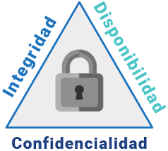
Programa de Transparencia y Ética Pública
Protección al Denunciante
Confidencialidad: Se asegura la confidencialidad de los denunciantes, protegiendo su identidad para evitar represalias.
Garantías: Se ofrecen garantías a los denunciantes de que no sufrirán consecuencias por expresar sus inquietudes de forma legítima.

Slide 32

Programa de Transparencia y Ética Pública
Importancia del Comportamiento Ético en la Gestión Pública
Fomenta la confianza: Fortalece la relación entre las instituciones y la ciudadanía.
Previene la corrupción: Asegura el uso adecuado de los recursos públicos.
Rendición de cuentas: Garantiza la transparencia y responsabilidad en las decisiones.
Promueve la justicia: Asegura el trato equitativo y la igualdad de derechos.
Optimiza recursos: Gestiona de manera eficiente y sin despilfarro.
Fortalece la estabilidad: Contribuye a la paz social y política.
Mejora el bienestar: Promueve políticas que benefician al colectivo.
Notes:
El comportamiento ético en la gestión pública es clave para asegurar que las instituciones gubernamentales operen con integridad, transparencia y en beneficio de la sociedad. A continuación, te detallo su importancia:

Slide 33
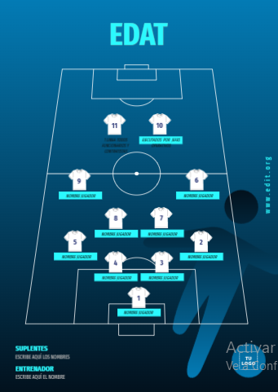
ESQUEMAS DE LINEAS DE DEFENSA
MIPG DIMENSION 7 CONTROL INTERNO
IDENTIFICAR LAS RESPONSABILIDADES DE LAS CUATRO LÍNEAS DE DEFENSA, PROPORCIONANDO DE MANERA SIMPLE Y EFECTIVA PARA MEJORAR LAS COMUNICACIONES EN LA GESTIÓN DE RIESGOS Y CONTROL MEDIANTE LA ACLARACIÓN DE LAS FUNCIONES Y DEBERES ESENCIALES
Notes:
El comportamiento ético en la gestión pública es clave para asegurar que las instituciones gubernamentales operen con integridad, transparencia y en beneficio de la sociedad. A continuación, te detallo su importancia:

Slide 34
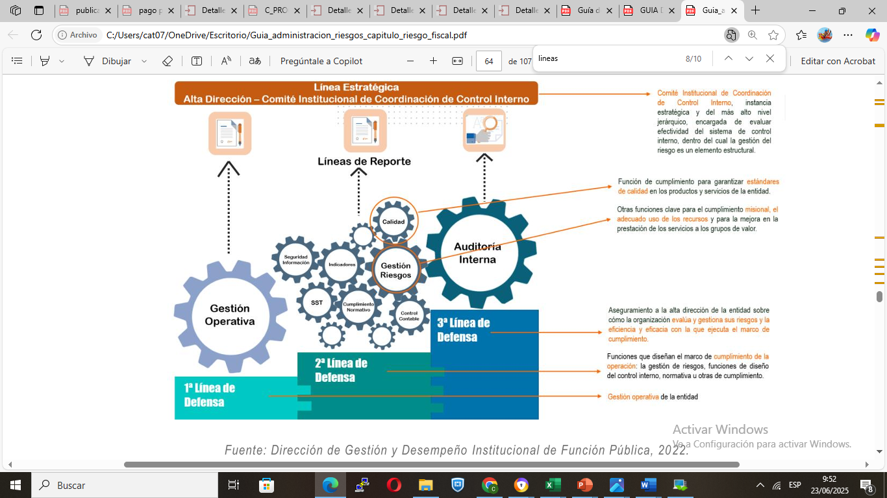
ESQUEMAS DE LINEAS DE DEFENSA
Guía de auditoría interna basada en riesgos para entidades públicas DAFP
Notes:
El comportamiento ético en la gestión pública es clave para asegurar que las instituciones gubernamentales operen con integridad, transparencia y en beneficio de la sociedad. A continuación, te detallo su importancia:

Slide 35
LINEA ESTRATEGICA
Comité Institucional de Coordinación de Control Interno
1 LINEA
2 LINEA
Media y Alta Gerencia
Asegura que los controles y procesos de gestión del riesgo de la 1ª línea de Defensa sean apropiados y funcionen correctamente.
3 LINEA
A cargo de la oficina de control interno, auditoría Interna o quién haga sus veces
▪ La función de auditoría interna a través de un enfoque basado en riesgos, proporciona aseguramiento objetivo e independiente sobre la eficacia de gobierno, gestión de riesgos y control interno a la Alta Dirección
Controles del día a día
La gestión operacional se encarga del mantenimiento efectivo de controles internos
Controles de gerencia operativa (ejecutados por un jefe)
Funcionarios y contratistas
jefes de planeación o quien haga sus veces
, coordinadores de equipos de trabajo, comités de riesgos (donde existan), comité de contratación, áreas financieras, de TIC
Notes:
El comportamiento ético en la gestión pública es clave para asegurar que las instituciones gubernamentales operen con integridad, transparencia y en beneficio de la sociedad. A continuación, te detallo su importancia:

Slide 36
ASPECTOS A TENER EN CUENTA
Revisar la periodicidad de los controles y la descripción de los riesgos identificados.
Corregir las responsabilidades de la 1 línea en la política de administración del riesgo de la Entidad.
Notes:
El comportamiento ético en la gestión pública es clave para asegurar que las instituciones gubernamentales operen con integridad, transparencia y en beneficio de la sociedad. A continuación, te detallo su importancia:

Slide 37
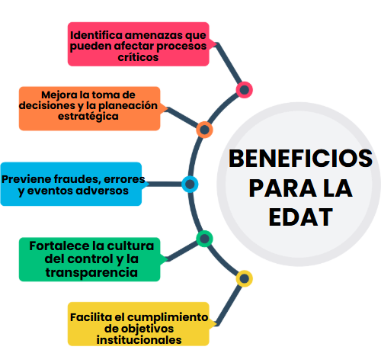
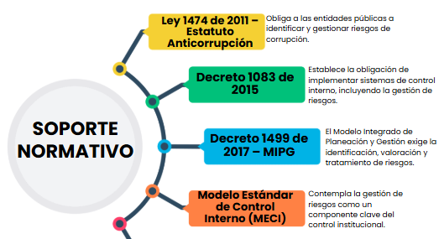
ACTUALIZACIÓN MAPAS DE RIESGO 2025

Slide 38
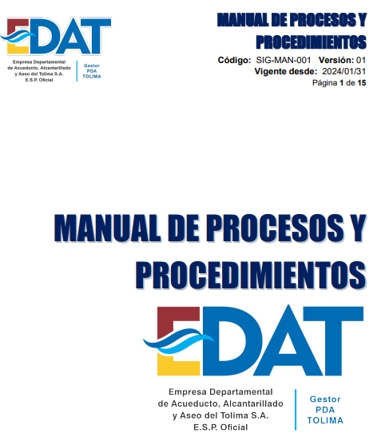
Sistema de Gestión de la Calidad
Manual de Procesos y Procedimientos
Documento oficial: SIG-MAN-001, versión 01 (vigente desde el 31 de enero de 2024).
Establece la estandarización de los procesos y procedimientos de la entidad.
Caracteriza y organiza el quehacer diario institucional para el logro de sus objetivos.
Facilita la gestión eficiente, coherente y alineada con los principios institucionales.
Compromete a todo el talento humano a su aplicación, divulgación y cumplimiento.

Slide 39
Bienestar Laboral y Desarrollo del Talento Humano
Políticas de Bienestar Laboral
Programa de Bienestar Social: Incluye actividades culturales, recreativas y de integración para fortalecer el clima organizacional y el sentido de pertenencia.
Plan de Incentivos Institucionales: Reconoce y estimula el desempeño destacado de los empleados, promoviendo la motivación y el compromiso.
Plan Institucional de Capacitación (PIC): Ofrece formación continua para el desarrollo profesional y personal del talento humano.
Plan de Trabajo Anual en Seguridad y Salud en el Trabajo: Garantiza condiciones laborales seguras y saludables, cumpliendo con la normativa vigente.
Ejecución y Seguimiento: Las actividades se desarrollan con facilitadores internos y externos, coordinadas por la Secretaría General y Jurídica, asegurando su implementación efectiva

Slide 40
Bienestar Laboral y Desarrollo del Talento Humano
.
Capacitación y Formación
Inducción y reinducción: Facilitan la integración y actualización del personal en la cultura organizacional.
Capacitación técnica y transversal: Desarrollan habilidades específicas y competencias generales para el desempeño eficiente.
Formación en valores institucionales: Promueven la ética, la transparencia y el compromiso con el servicio público.
Metodología: Incluye talleres, cursos, seminarios y actividades prácticas, utilizando recursos internos y externos.
Evaluación y seguimiento: Se realiza un monitoreo continuo para medir el impacto de las capacitaciones y ajustar los programas según las necesidades emergentes

Slide 41
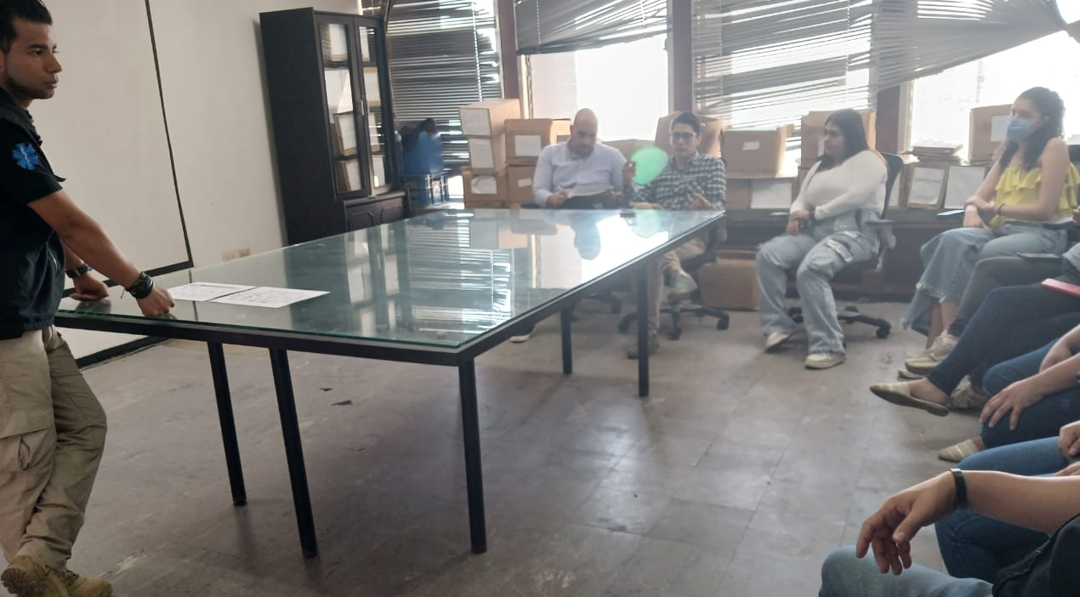
Bienestar Laboral y Desarrollo del Talento Humano
.
Canales de Participación y Comunicación Interna
Reuniones Institucionales: Encuentros periódicos para la toma de decisiones y seguimiento de procesos.
Comités Internos: Espacios de diálogo y coordinación entre áreas y niveles jerárquicos.
Correo Electrónico Institucional: Medio oficial para la comunicación formal y el intercambio de información.
Boletines Informativos: Publicaciones periódicas que informan sobre avances, logros y novedades de la entidad.
Buzones de Sugerencias: Herramientas para recoger opiniones, propuestas y comentarios del personal.

Slide 42

Tecnología y Herramientas Corporativas
Sistemas Informáticos
Correo Electrónico Institucional:
Plataforma oficial para la comunicación interna y externa.
Acceso a través de mail.edat.gov.co .
Sistema de Gestión TIC:
PETIC: Plan de actualización y mantenimiento de la infraestructura tecnológica.
Optimiza el acceso y la comunicación interna y externa.

Slide 43
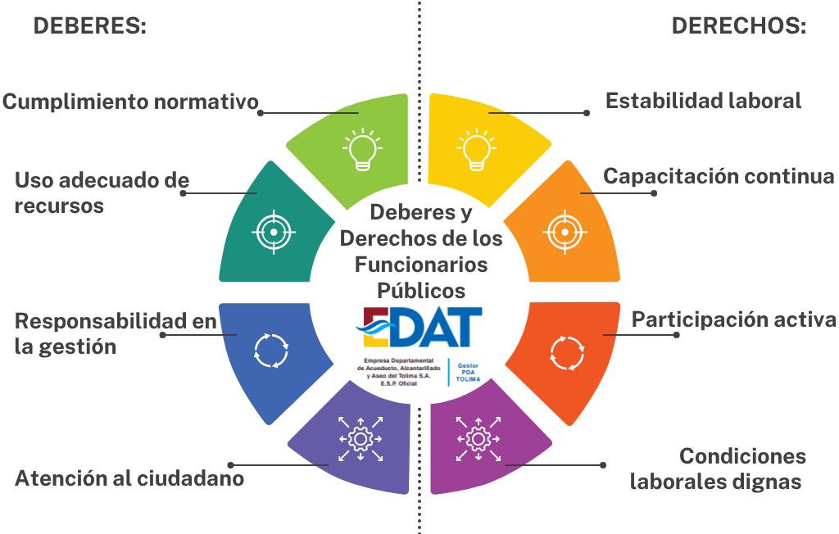
Compromisos del Servidor Público

Slide 44
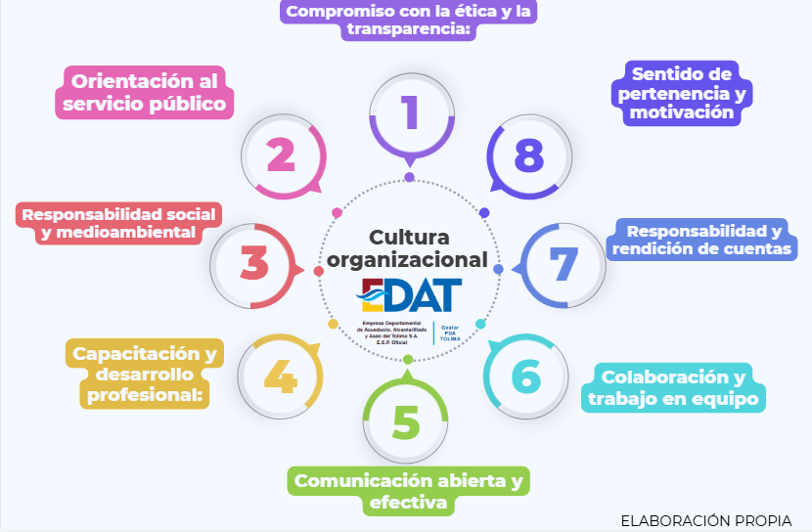
Compromisos del Servidor Público
Cultura organizacional y sentido de pertenencia.
Reinducción Institucional: Programa dirigido a reorientar la integración del empleado a la cultura organizacional, fortaleciendo su sentido de pertenencia e identidad
Plan Institucional de Capacitación (PIC): Incluye actividades formativas que promueven la participación activa y el desarrollo profesional, reforzando el compromiso con la misión institucional.
Plan de Incentivos Institucionales: Reconoce y estimula el desempeño destacado de los empleados, promoviendo la motivación y el compromiso

Slide 45
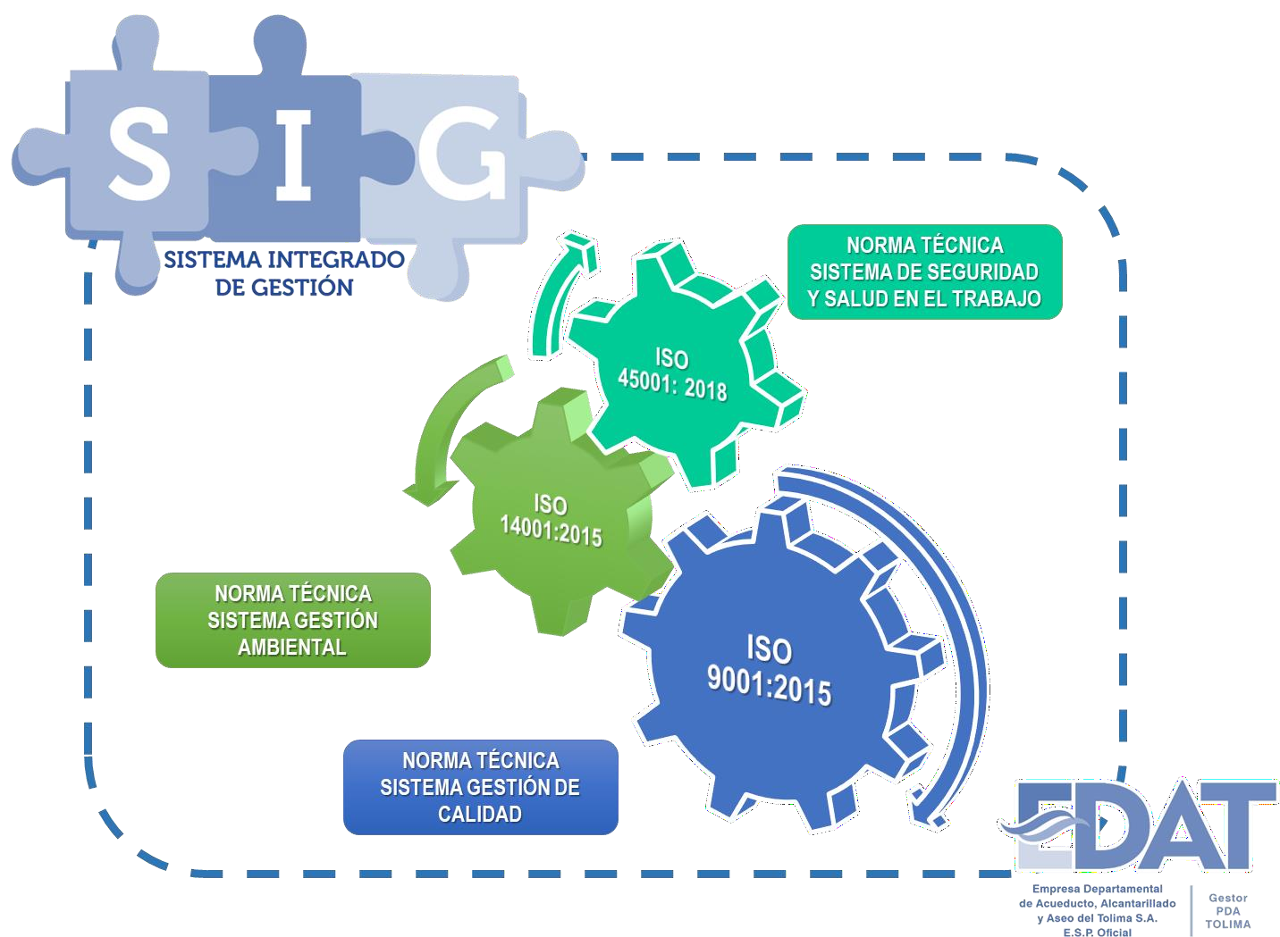
INDUCCION AL SISTEMA DE GESTION EN SEGURIDAD Y SALUD EN EL TRABAJO

Slide 46
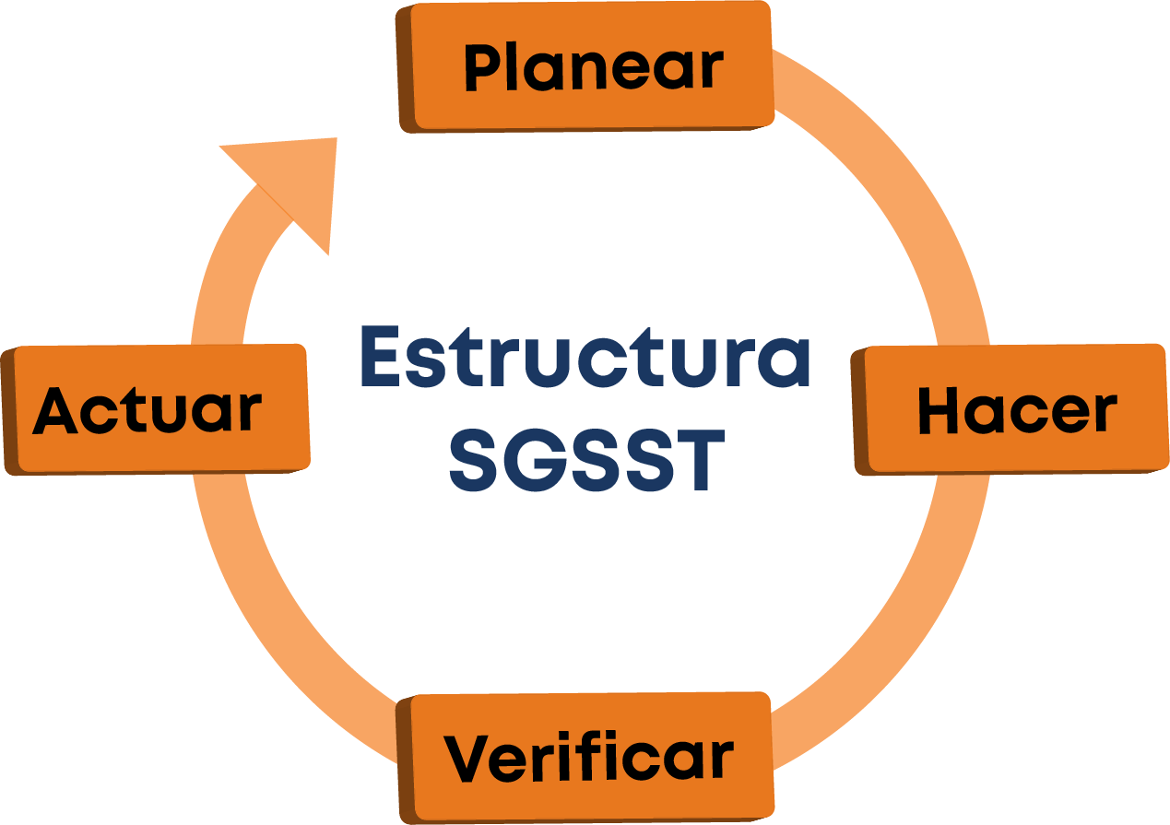
¿QUE ES EL SG-SST?
Consiste en la planeación, organización, ejecución, control y evaluación de todas aquellas actividades tendientes a controlar los riesgos que puedan afectar la seguridad y salud en el trabajo.

Slide 47
REQUISITOS GENERALES DEL SG- SST

Slide 48

La EDAT S.A. E.S.P. OFICIAL, se compromete con la protección y bienestar físico, mental y social de todos sus colaboradores y demás partes interesadas, a través de la implementación y mejora continua del Sistema de Gestión de Seguridad y Salud en el trabajo SG-SST, que inicia con la identificación de los peligros, valoración, evaluación de riesgos y determinación de controles, implementando acciones orientadas a la intervención de las condiciones de trabajo y actos inseguros, fomentando así una cultura preventiva, que disminuya los incidentes, accidentes y enfermedades laborales, en cumplimiento del marco normativo vigente.

Slide 49




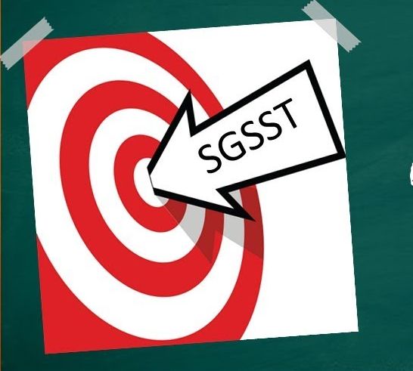
Cumplir con la normatividad nacional vigente aplicable en materia de riesgos laborales.
Identificar los peligros, evaluar y valorar los riesgos, estableciendo los respectivos
controles tanto en las áreas operativas y administrativas.
Garantizar la mejora continua del Sg-sst, mediante la colaboración y participación de los trabajadores en la realización de actividades, para la seguridad y salud de todos los trabajadores.
Responder oportunamente las inquietudes que provienen de las partes interesadas en cuanto al sg- sst.
Diseñar y desarrollar las actividades que componen el SG-SST

Slide 50
POLITICA DE PREVENCION CONTRA EL ACOSO U HOSTIGAMIENTO SEXUAL Y LABORAL
Con el propósito de garantizar y promover un excelente ambiente de convivencia laboral, fomentar las relaciones sociales positivas entre los trabajadores y las empresas usuarias, respetar y respaldar la dignidad e integridad de las personas en el trabajo, el EDAT S.A. E.S.P. OFICIAL define los siguientes criterios:
Practicar el trato justo, honesto e integro en cada aspecto de sus relaciones con otros compañeros de trabajo de planta, contratistas, comunidad, proveedores y autoridades en general
No se debe permitir ningún comportamiento que sea amenazador, abusivo, intimidante, explotador o sexualmente coercitivo, incluyendo gestos, lenguaje y contacto físico en el lugar de trabajo y, donde sea aplicable
Incluir los valores y principios éticos contenidos en el Código de Integridad de la Función Pública
Guardar buena conducta en todo sentido y obrar con espíritu de leal colaboración en el orden moral y disciplina general de la entidad.
Se debe proporcionar un ambiente laboral libre de discriminación, acoso, intimidación o coerción
Favorecer los espacios de participación y consulta, teniendo en cuenta las ideas del capital humano
Todas las personas deben ser tratadas con dignidad y respeto

Slide 51

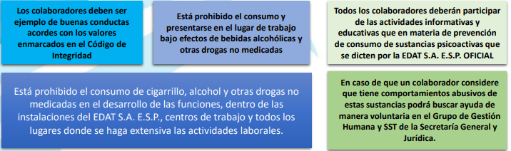
POLITICA DE PREVENCION DE CONSUMO DE SUSTANCIAS PSICOACTIVAS ,TABACO O HALCOHOL
La EDAT considera que el consumo de alcohol constituye una decisión que se fundamenta en el juicio y responsabilidad de cada individuo. De acuerdo con lo anterior, el comportamiento esperado de los colaboradores con respecto al consumo responsable de alcohol es el siguiente:

Slide 52

EDAT S.A. E.S.P., en su compromiso con la protección de la vida y la integridad de todas las personas involucradas directa e indirectamente en su operación, establece la presente Política de Seguridad Vial, la cual se enmarca en la Resolución 40595 de 2022 del Ministerio de Transporte, la Ley 1503 de 2011, el Código Nacional de Tránsito (Ley 769 de 2002)
Cumplir y exigir el cumplimiento de las normas de tránsito vigentes a nivel nacional.
Garantizar que las empresas contratistas que suministran vehículos y conductores implementen un Plan Estratégico de Seguridad Vial acorde al nivel básico establecido en la Resolución 40595 de 2022.
Promover la evaluación técnica y documental de los vehículos y conductores al momento de su vinculación al servicio de la entidad.
Realizar acciones periódicas de seguimiento al cumplimiento de los criterios de seguridad vial por parte de contratistas.
Capacitar y sensibilizar a los funcionarios responsables de la gestión de contratistas en los aspectos esenciales del PESV y la reducción de riesgos viales.
Incluir cláusulas contractuales que exijan estándares mínimos de seguridad vial a los contratistas.
Implementar acciones de mejora continua para fortalecer la cultura de prevención de siniestros viales.

Slide 53

RESPONSABILIDADES DE LOS TRABAJADORES EN SST
Decreto 1072 de 2015 artículo 2.2.4.6.10: Los trabajadores, de Conformidad con la normatividad vigente, tendrán, entre otras, las siguientes responsabilidades:
Procurar el cuidado integral de su salud.
Suministrar información clara, veraz y completa sobre su estado de salud.
Cumplir las normas reglamentos e instrucciones del sistema de seguridad y salud en el trabajo de toda la empresa.
4. Informar al empleador o contratante sobre los peligros y
5. Participar en las capacitaciones de SG.SST establecidas en el plan de capacitación.
6. Participar y contribuir en el cumplimiento de los objetivos del SG-SST

Slide 54
IDENTIFICACION DE RIESGOS Y PELIGROS

Slide 55
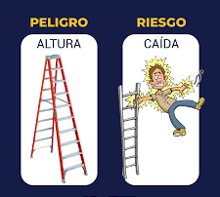
PELIGRO VS RIESGO
PELIGRO
Fuente o situación con potencial de daño en términos de enfermedad o lesión a las personas o una combinación de estos.
RIESGO
probabilidad de que ocurra un evento o exposición peligrosa y la severidad de lesión o enfermedad que puede ser causado por el evento o exposición.

Slide 56
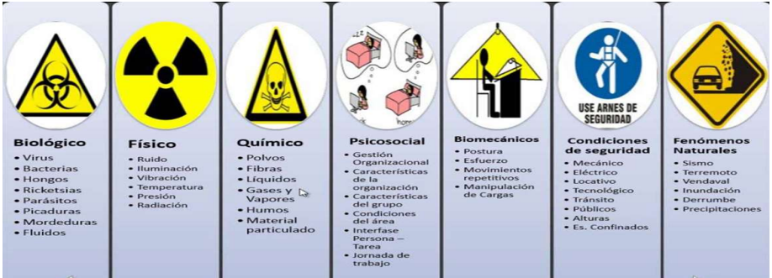
CLASIFICACION PELIGROS

Slide 57
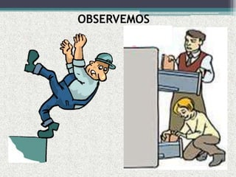
ACCIDENTE E INCIDENTE DE TRABAJO
ACCIDENTE DE TRABAJO: todo suceso repentido que sobrevenga por causa o con ocasión del trabajo y que produzca en el trabajador una lesión orgánica, una perturbación funcional o psiquiátrica, una invalidez o la muerte.
INCIDENTE: suceso acontecido en el curso del trabajo o en relación con este, que tuvo el potencial de ser un accidente en el que hubo personas involucradas sin que sufrieran lesiones o se presentaran daños a la propiedad y/o perdidas en los procesos.

Slide 58
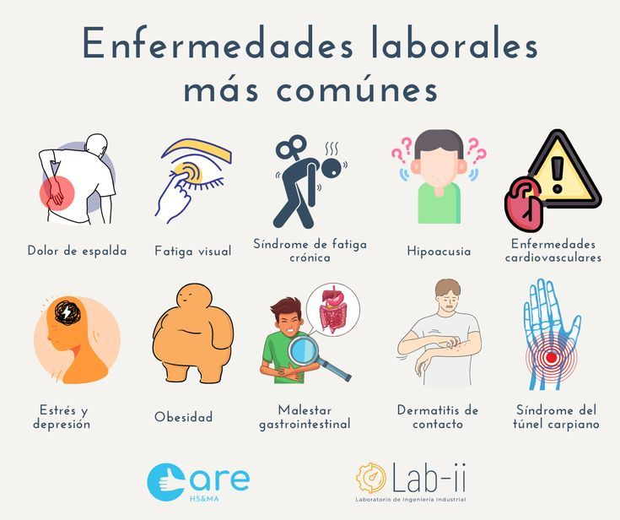
ENFERMEDAD LABORAL
la contraída como resultado de la exposición a factores de riesgo inherentes a la actividad laboral o del medio en el que el trabajador se ha visto obligado a trabajar.

Slide 59
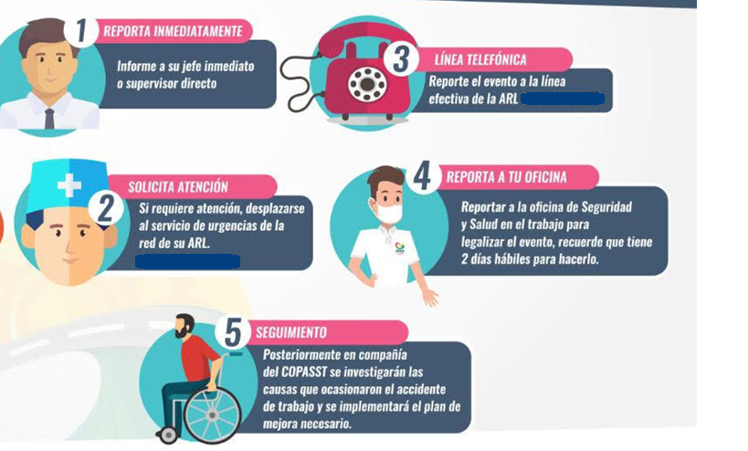
QUE HACER EN CASO DE UN ACCIDENTE DE TRABAJO

Slide 60
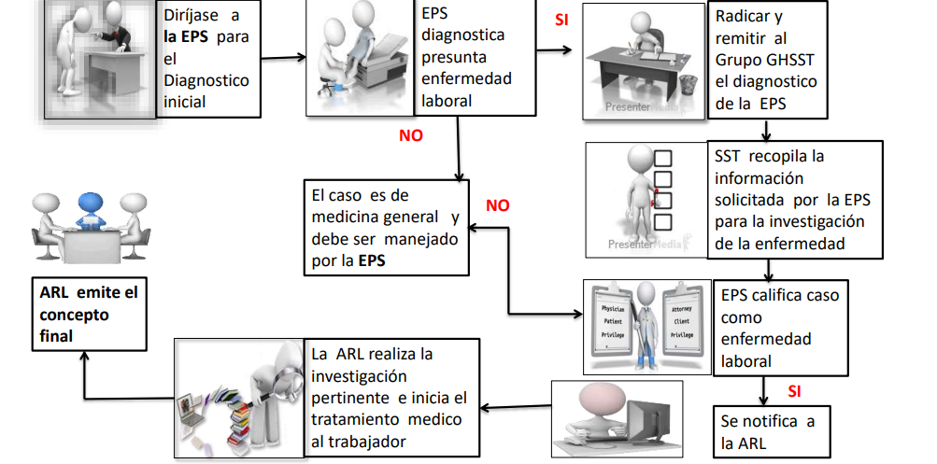
PROCESO DE ENFERMEDAD LABORAL

Slide 61
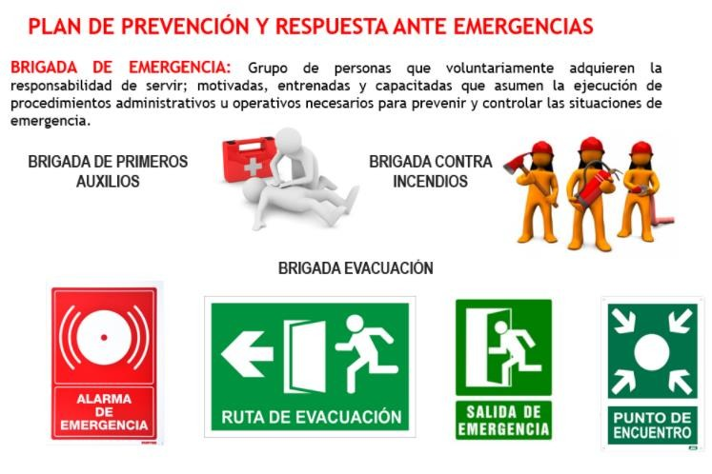
BRIGADA DE EMERGENCIA

Slide 62
¡LA SEGURIDAD ES RESPONSABILIDAD DE TODOS !

